Slide 1
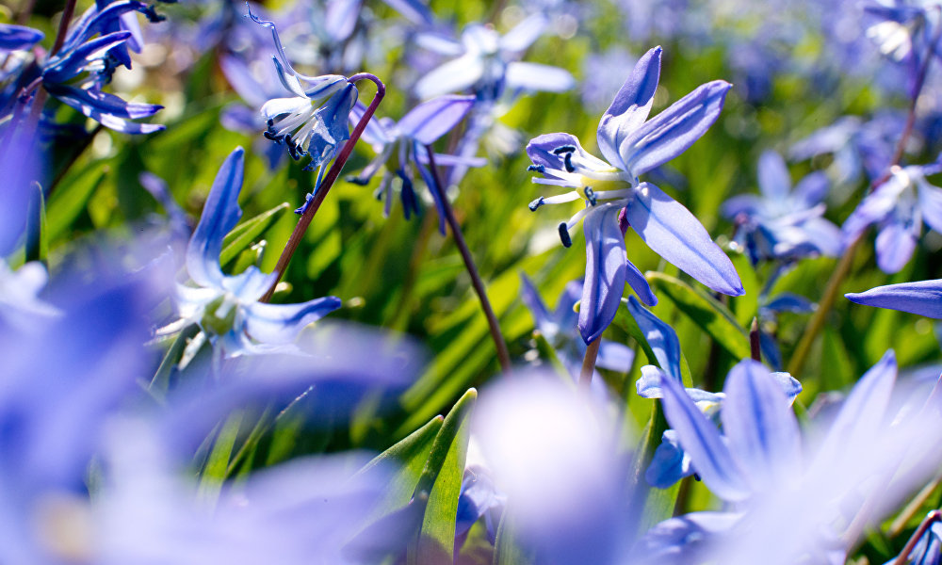


Цветок сцилла (пролеска)
МКОУ Филиппенковская ООШ,
Учитель биологии Чалый Н.С.
2017 г.

Slide 2
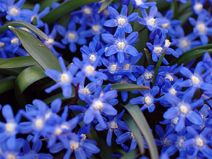
Пролеска (лат. Scilla) относится к роду луковичных многолетников семейства Спаржевые, хотя раньше она входила в семейство Гиацинтовые или Лилейные. Другое название пролески сцилла. Иногда пролеску путают с пролесником или подснежником. Род включает около 90 видов растений, обитающих на горных лугах и равнинах Азии, Африки и Европы. Растение сцилла получило свое имя от греческого названия морского лука – skilla, который раньше относился к этому роду. Отличаются цветы пролески высокой декоративностью и морозостойкостью, устойчивостью к болезням и умением адаптироваться к любым условиям.

Slide 3
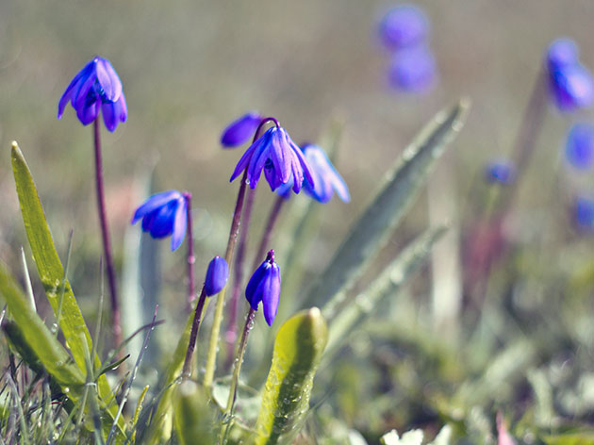
Пролеска представляет собой многолетнее луковичное растение. Луковицы сциллы – округлые или яйцевидные, в темно-серых, фиолетовых или коричневых наружных чешуях. Листья линейные, прикорневые, появляющиеся раньше или одновременно с верхушечными кистевидными соцветиями на безлистных цветоносах. Характерная особенность листьев сциллы в том, что в пасмурные и холодные дни они прижаты к грунту, а в теплую и солнечную погоду принимают положение близкое к вертикальному. Соцветия пролески состоят из одиночных цветков.

Slide 4
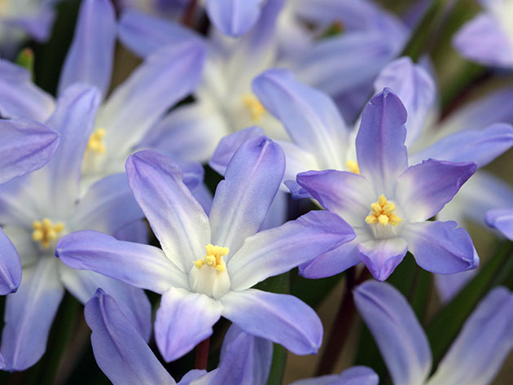
Голубые пролески – обычное явление, но бывают виды и сорта с фиолетовыми, белыми, пурпурными и розовыми цветками. Плод сциллы – коробочка с черными семенами неправильной яйцевидной формы. Наряду с такими цветами, как крокус (или шафран), брандушка, горицвет (или адонис), белоцветник, весенник (или эрантус), прострел (или сон-трава), гиацинт, гусиный лук, мускари, нарцисс, подснежник, пушкиния, примула, хионодокса, карликовый ирис, рябчик и лютик, цветок сцилла является первоцветом. Цветут пролески обычно ранней весной, хотя есть виды, зацветающие осенью.

Slide 5
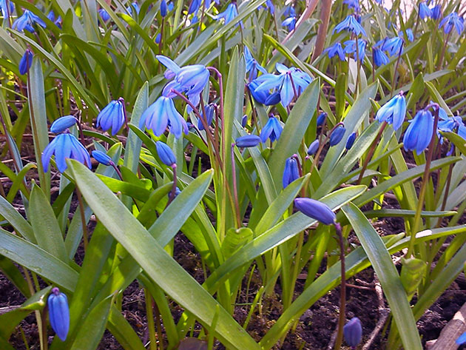
Когда сажать пролеску в грунт.
Посадка и уход за сциллой в открытом грунте совершенно не представляют сложности. Высаживают растение пролеска чаще всего на альпийских горках, бордюрах, в миксбордерах или рокариях. Очень нарядно выглядят также приствольные круги плодовых деревьев, украшенные ранней весной цветущими пролесками. Посадка сциллы может производиться даже во время цветения, однако весенние пролески лучше высаживать после отмирания листьев, со второй половины июня, а осеннецветущие сциллы – за месяц до развития цветоносов. Как и все цветы, пролеска любит хорошее освещение, хотя может расти и в полутени, причем весеннецветущие виды более светолюбивы, чем те, что цветут осенью.

Slide 6
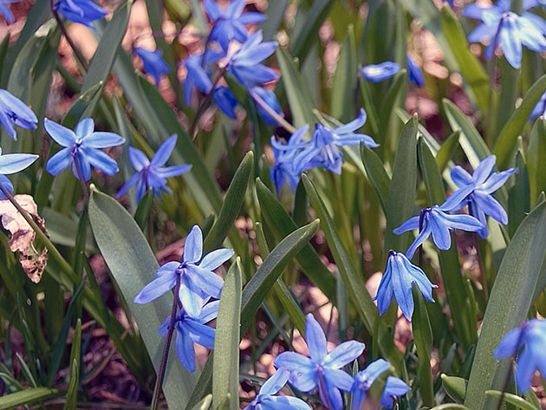
Как сажать пролеску в грунт.
Посадка и уход за пролеской начинается с подготовки участка. Лучший грунт для сциллы – богатая органикой почва, содержащая листовой перегной и минеральные компоненты. Чтобы пролески хорошо росли в вашем саду, нужно добавить в садовый грунт немного лесной почвы с полуразложившейся листвой и корой деревьев. Почва для пролески должна быть умеренно влажной, но болотистых грунтов, как и кислых, она не любит. Оптимальный водородный показатель грунта для пролески – 6,5-7,0 pH.
Луковицы пролески помещают в лунки, расположенные на расстоянии 5-10 см друг от друга, на глубину от 6 до 8 см в зависимости от калибра посадочного материала.

Slide 7
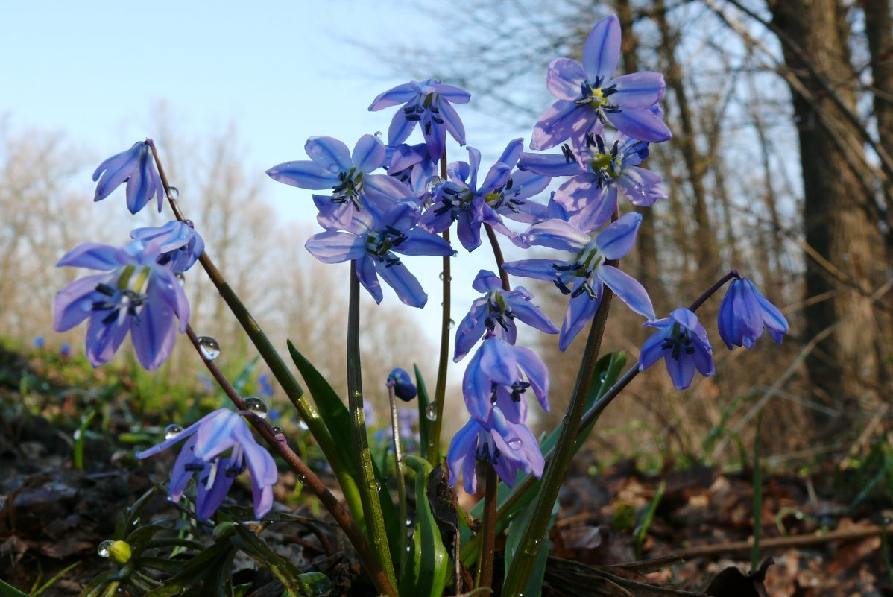
Уход за пролеской заключается в поливах с обязательным последующим рыхлением грунта на глубину 2-2,5 см и удалением сорняков. Поливать сциллы лучше утром, стараясь лить воду так, чтобы она не попадала на цветки – от этого пролески теряют декоративность. Чтобы облегчить себе труд, замульчируйте посадку лиственным перегноем, после чего вам и поливать, и рыхлить грунт придется реже.На подкормки ранней весной комплексным удобрением, например, Нитрофоской, пролеска отзовется обильным цветением, но виды сциллы, цветущие осенью, лучше осенью и подкармливать. К раствору комплексного минерального удобрения желательно добавлять микроэлементы кальций, железо, медь и магний.Нужно знать, что многие виды сциллы размножаются самосевом, и если вы не хотите, чтобы пролески вдруг зацвели в местах, отведенных для других растений, своевременно удаляйте у них семенники.

Slide 8
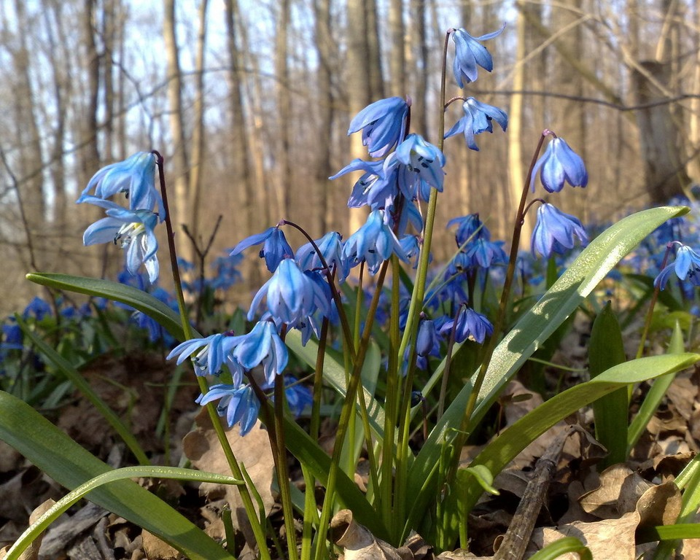
Пересадка пролески (сциллы) в саду.
Уход за сциллой предполагает пересадку растения один раз в три года. Для того чтобы пролески не теряли своей декоративности, их нужно выкапывать и, отделив от луковиц детки, рассаживать их как можно быстрее во избежание загнивания луковичек. Лучшее время для этой процедуры – конец сентября или начало октября.

Slide 9
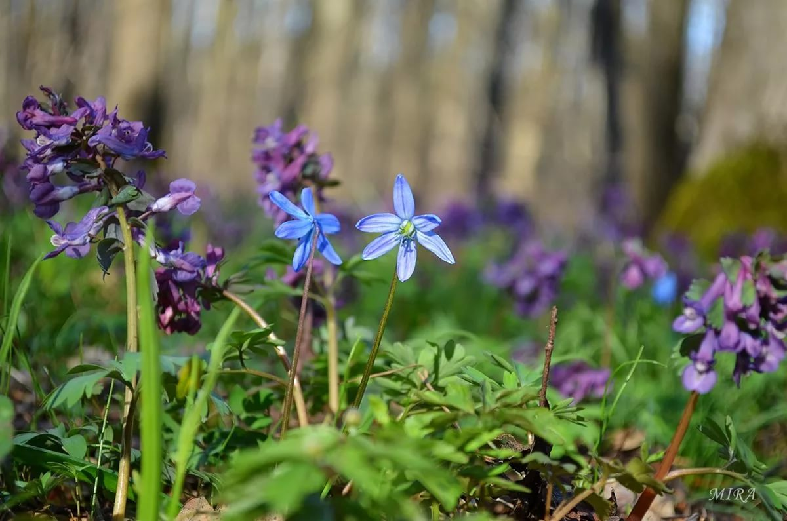
Размножение сциллы.
Размножается сцилла луковицами и семенами. Способ размножения луковицами мы вам только что описали. Что касается семенного размножения, то первая задача – это получить посевной материал: как только коробочки с семенами пожелтеют и начнут растрескиваться, а происходит это примерно в конце июня, нужно срезать коробочки, добыть из них семена и посеять их. Всхожесть семян пролески невысокая, и цветения сциллы из семян вы дождетесь только через 3-4 года. Рассаживать выросшие из семян пролески первый раз вам придется не раньше, чем через пять лет – нужно дать растению время приумножить цветоносы и нарастить побольше деток.

Slide 10
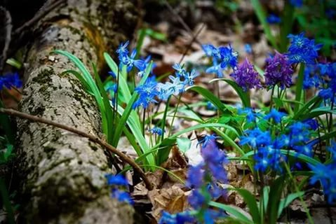
Вредители и болезни сциллы (пролески).
Как и другие мелколуковичные культуры, сциллы поражаются такими заболеваниями, как гниль луковиц, серая гниль и ахеленхоидес. Из вредителей для пролесок опасней всего мышевидные грызуны и корневой луговой клещ.
Серая гниль поражает листья растения и верхнюю часть луковиц, в результате чего они покрываются серым пухом плесени и загнивают. Вслед за этим на луковицах образуются плотные пятнышки. В результате развития заболевания пролески желтеют и гибнут. Больные растения следует немедленно уничтожать. На пораженных серой гнилью при хранении луковицах вырезают больные участки, а ранки обрабатывают древесной золой.

Slide 11
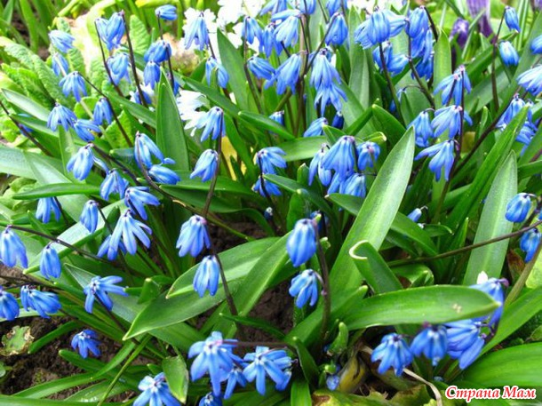
Ахеленхоидес поражает и наземную часть растений, и луковицы, вызывая побурение их чешуй, отчего луковицы гниют – на их поперечном разрезе можно увидеть кольцевую гниль. Поверхность больной луковицы покрывается некротическими пятнами. Зараженные ахеленхоидесом растения теряют декоративность и начинают отставать в развитии. Луковицы поврежденных растений нужно выкопать и уничтожить, а здоровые луковицы в целях профилактики выдерживают полчаса в термосе с горячей водой (43 ºC).

Slide 12
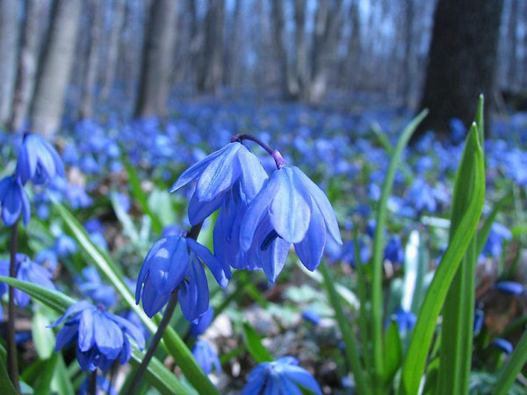
Гниль луковиц может быть вызвана такими грибковыми инфекциями, как склеротиния, фузариум и септория. Первый признак заболевания – пожелтевшие листья растения, затем инфекция проникает в луковицы, от чего на них образуются грязно-красные пятна. При хранении больные луковицы становятся твердыми и гибнут. Прогрессируют эти болезни в условиях повышенной влажности воздуха.
Мышевидные грызуны, а именно полевки, домовые и полевые мыши, питаются луковицами сциллы, а по весне объедают ее ростки. Чтобы не позволить мышам погубить посадку пролесок, вокруг нее делают оградительную канавку, в которую укладывают отравленные приманки и слегка присыпают их землей, чтобы случайно не отравить птиц.

Slide 13
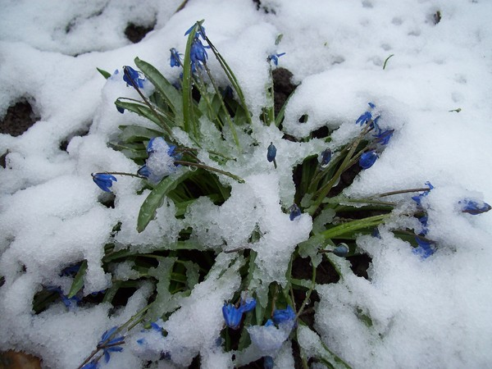
Корневой луговой клещ и его личинки точат донце луковицы, проникают в ее середину и питаются соком ее внутренних чешуй, что приводит к загниванию и засыханию луковицы. Для уничтожения клеща прибегают к обработке растений инсектоакарицидами – Актелликом, Агравертином, Акарином и подобными препаратами. В качестве профилактической меры этими же препаратами протравливают луковицы сциллы перед посадкой в грунт.

Slide 14
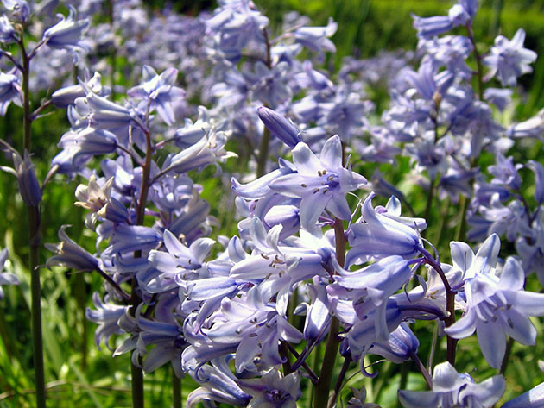
Пролеска колокольчатая (Scilla hispanica),
она же сцилла колокольчатая, она же эндимион испанский (Endymion hispanicus), родом из лесов и с лугов Португалии, Испании и юга Франции. Это, пожалуй, самый красивый вид пролески: растение невысокого роста (20-30 см), с одиночным цветоносом и колокольчатыми синими, розовыми и белыми цветками до 2 см в диаметре, собранными по 5-10 штук в прямостоячее кистевидное соцветие. Цветет сцилла колокольча тая с конца мая чуть меньше двух недель. Оставленные в земле луковицы этого вида на зиму нужно укрывать.

Slide 15
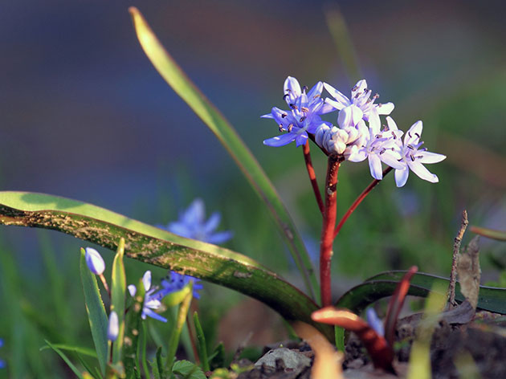
Пролеска двулистная (Scilla bifolia),
или сцилла двулистная, распространена в природе в Средиземноморье, Крыму, европейской части России и Предкавказье. Это самый обильноцветущий и низкорослый вид сциллы. Растение высотой около 15 см несет от одного до трех цветоносов, на каждом из которых формируется соцветие из белых или розовых цветков с сильным и приятным запахом в количестве до 15 штук. У сциллы двулистной, как понятно из названия, всего два широколинейных листка длиной до 20 см. Цветение у растений этого вида начинается во второй половине апреля и длится около двух недель. В культуре вид с 1568 года. Существует садовая форма bifolia var. Purpurea с фиолетовыми цветками.

Slide 16
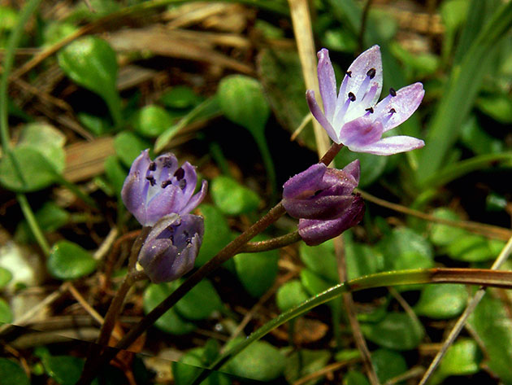
Пролеска осенняя (Scilla autumnalis),
или сцилла осенняя, в дикой природе растет в Средиземноморье, Северной Африке и Малой Азии. Это растение дает до 5 цветочных стрелок высотой 15-20 см, на которых раскрываются мелкие цветки красновато-фиолетовой или бледно-сиреневой окраски, собранные в рыхлые кисти по 6-20 штук. Начало цветения – конец июля или начало августа. Листья у растения линейные, желобчатые, узкие, до 25 см длиной. В культуре этот вид с 1597 года.

Slide 17
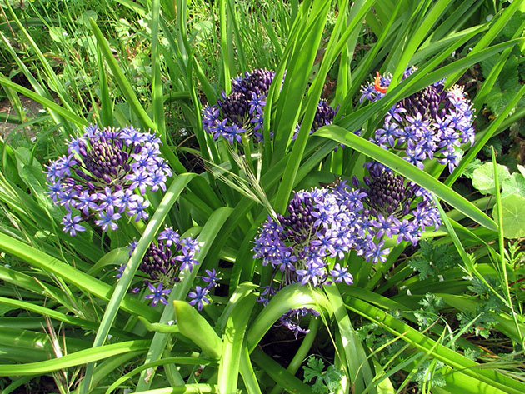
Пролеска перуанская (Scilla peruviana),
или сцилла перуанская, происходит из Западного Средиземноморья. Это растение развивает 2-3 цветочные стрелки высотой до 35 см с мелкими ярко-синими цветками диаметром менее 1 см, собранными в плотное соцветие конической формы. В одном соцветии может быть до 80 цветков. Листья у сциллы перуанской линейные, длиной до 30, а шириной до 1,5 см. Их на одном растении может быть от 5 до 8.

Slide 18
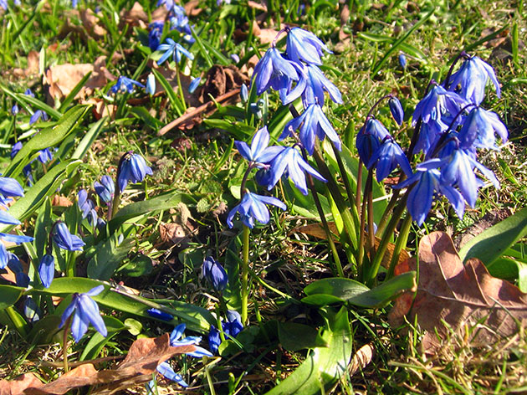
Пролеска сибирская (Scilla sibirica),
или сцилла сибирская, получила свое название по ошибке, поскольку в Сибири она не растет. Места ее обитания – европейская часть России, Кавказ, Крым, а также Южная и средняя Европа. Листья у этого вида появляются одновременно с голубыми цветками, содержащими нектар. Особенность цветков этого вида в том, что они открываются в 10 часов и закрываются в 16-17 часов, а в пасмурную погоду могут вообще не открыться. У сциллы сибирской есть три подвида

Slide 19


ИСТОЧНИКИ интернета.
https://floristics.info/ru--текстовая информация Листьева Лилия.
https://www.yandex.ru/ -- фотографии сциллы(пролески).

